Slide 1
Lage national
12. April 2021

Slide 2
Überblick Kennzahlen
Bestätigte Fälle |  |  | 7-Tage-Inzidenz (7-TI) |  |  |  | Impfmonitoring |  | DIVI-Intensivregister (Datenstand 11.04.21)
Gesamt¹ | aktive Fälle² |  | Gesamt-Bevölkerung |  | Anzahl Kreise mit 7-TI > 50/ 100.000 EW |  | Anzahl Impfungen seit dem Vortag⁴ |  | Veränderung, Fälle in intensivmedizinischer Behandlung
+13.245 | +400 |  | 136 |  | +2 |  | 1. Impfung: + 198.031 |  | +53
(3.011.513) | [ca. 249.200] |  | Fälle/100.000 EW |  | [401/412] |  | 2. Impfung: +49.397 |  | [4.585]
Genesene³ | Verstorbene¹ |  | 60-79 Jahre | 80+ Jahre | Anzahl Kreise mit 7-TI > 100/ 100.000 EW |  | Anzahl Geimpfter insgesamt mit einer/zwei Impfung/en und Anteil an Bevölkerung⁴ |  | Auf ITS verstorben zum Vortag
+12.700 | +99 |  | 89 | 65 | +16 |  | N1: 13.196.552 (15,9%) |  | +84
(ca. 2.683.900) | (78.452) |  | Fälle/100.000 EW |  | [305/412] |  | N2: 5.035.195 (6,1%)

Slide 3
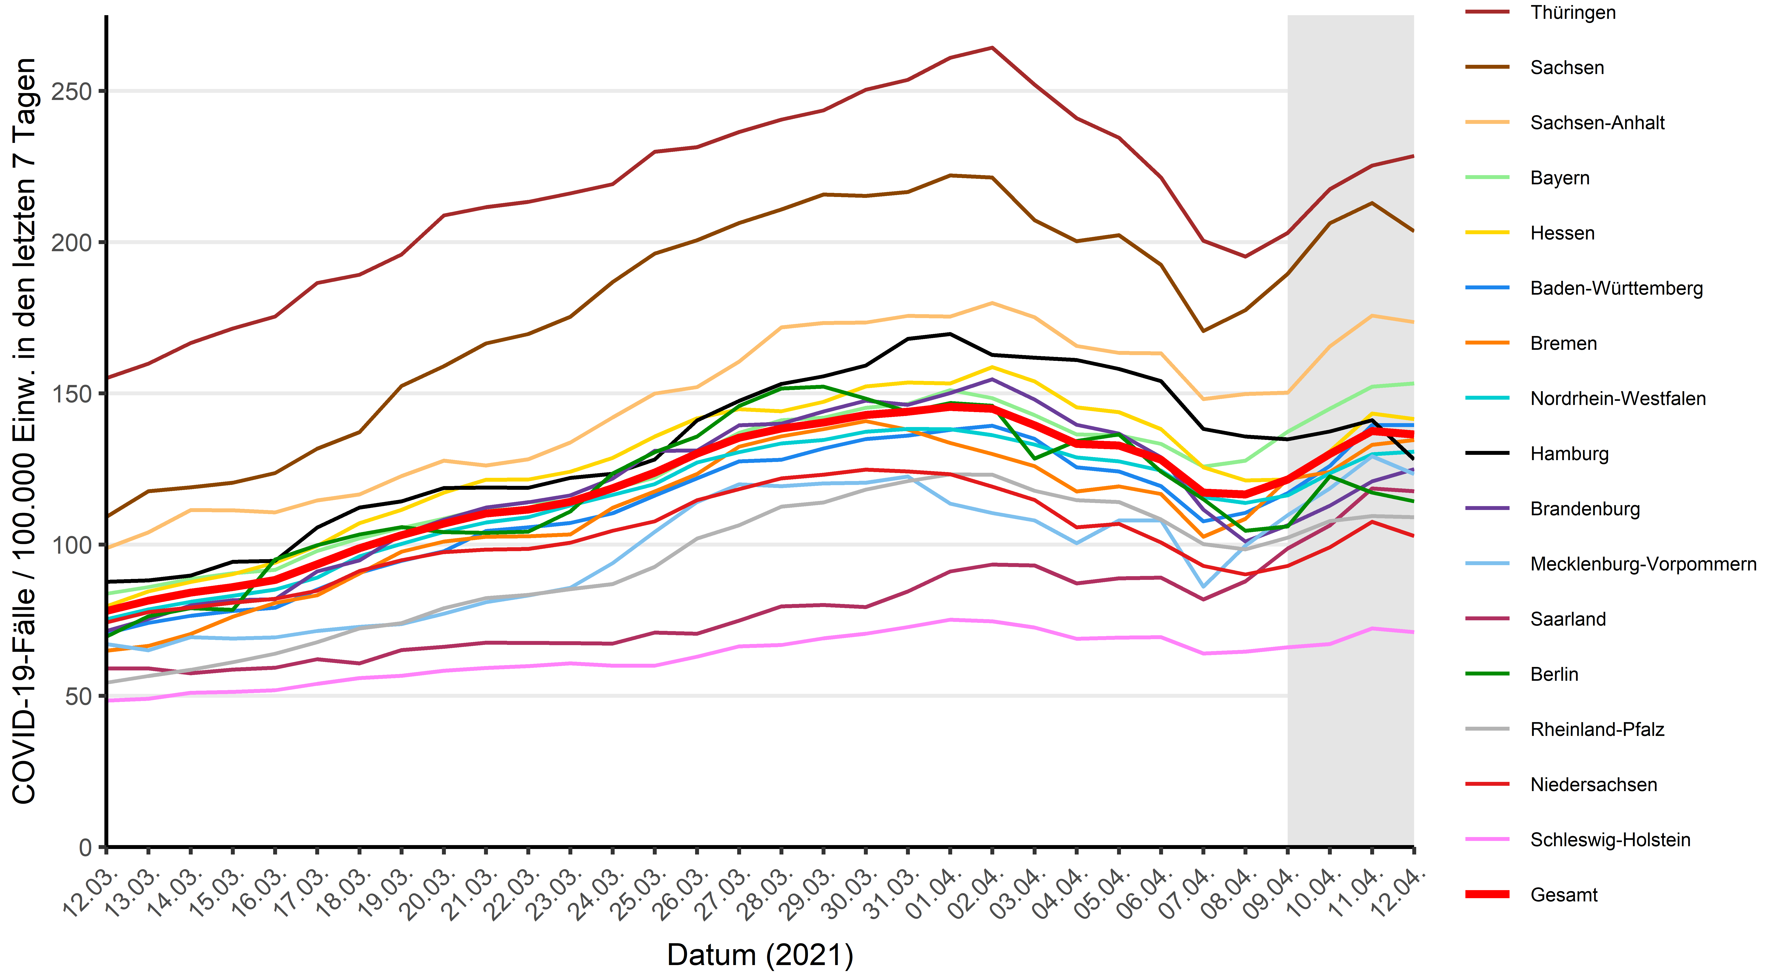
Verlauf der 7-Tage-Inzidenz der Bundesländer

Slide 4
Verlauf der 7-Tage-Inzidenz der Bundesländer nach Datenstand
Datenstand | 08.04.2021 | 09.04.2021 | 10.04.2021 | 11.04.2021 | 12.04.2021
12.04.2021 | 117 | 121 | 130 | 138 | 136
11.04.2021 | 116 | 121 | 129 | 129 | -
10.04.2021 | 116 | 120 | 121 | - | -
09.04.2021 | 115 | 110 | - | - | -
08.04.2021 | 106 | - | - | - | -

Slide 5
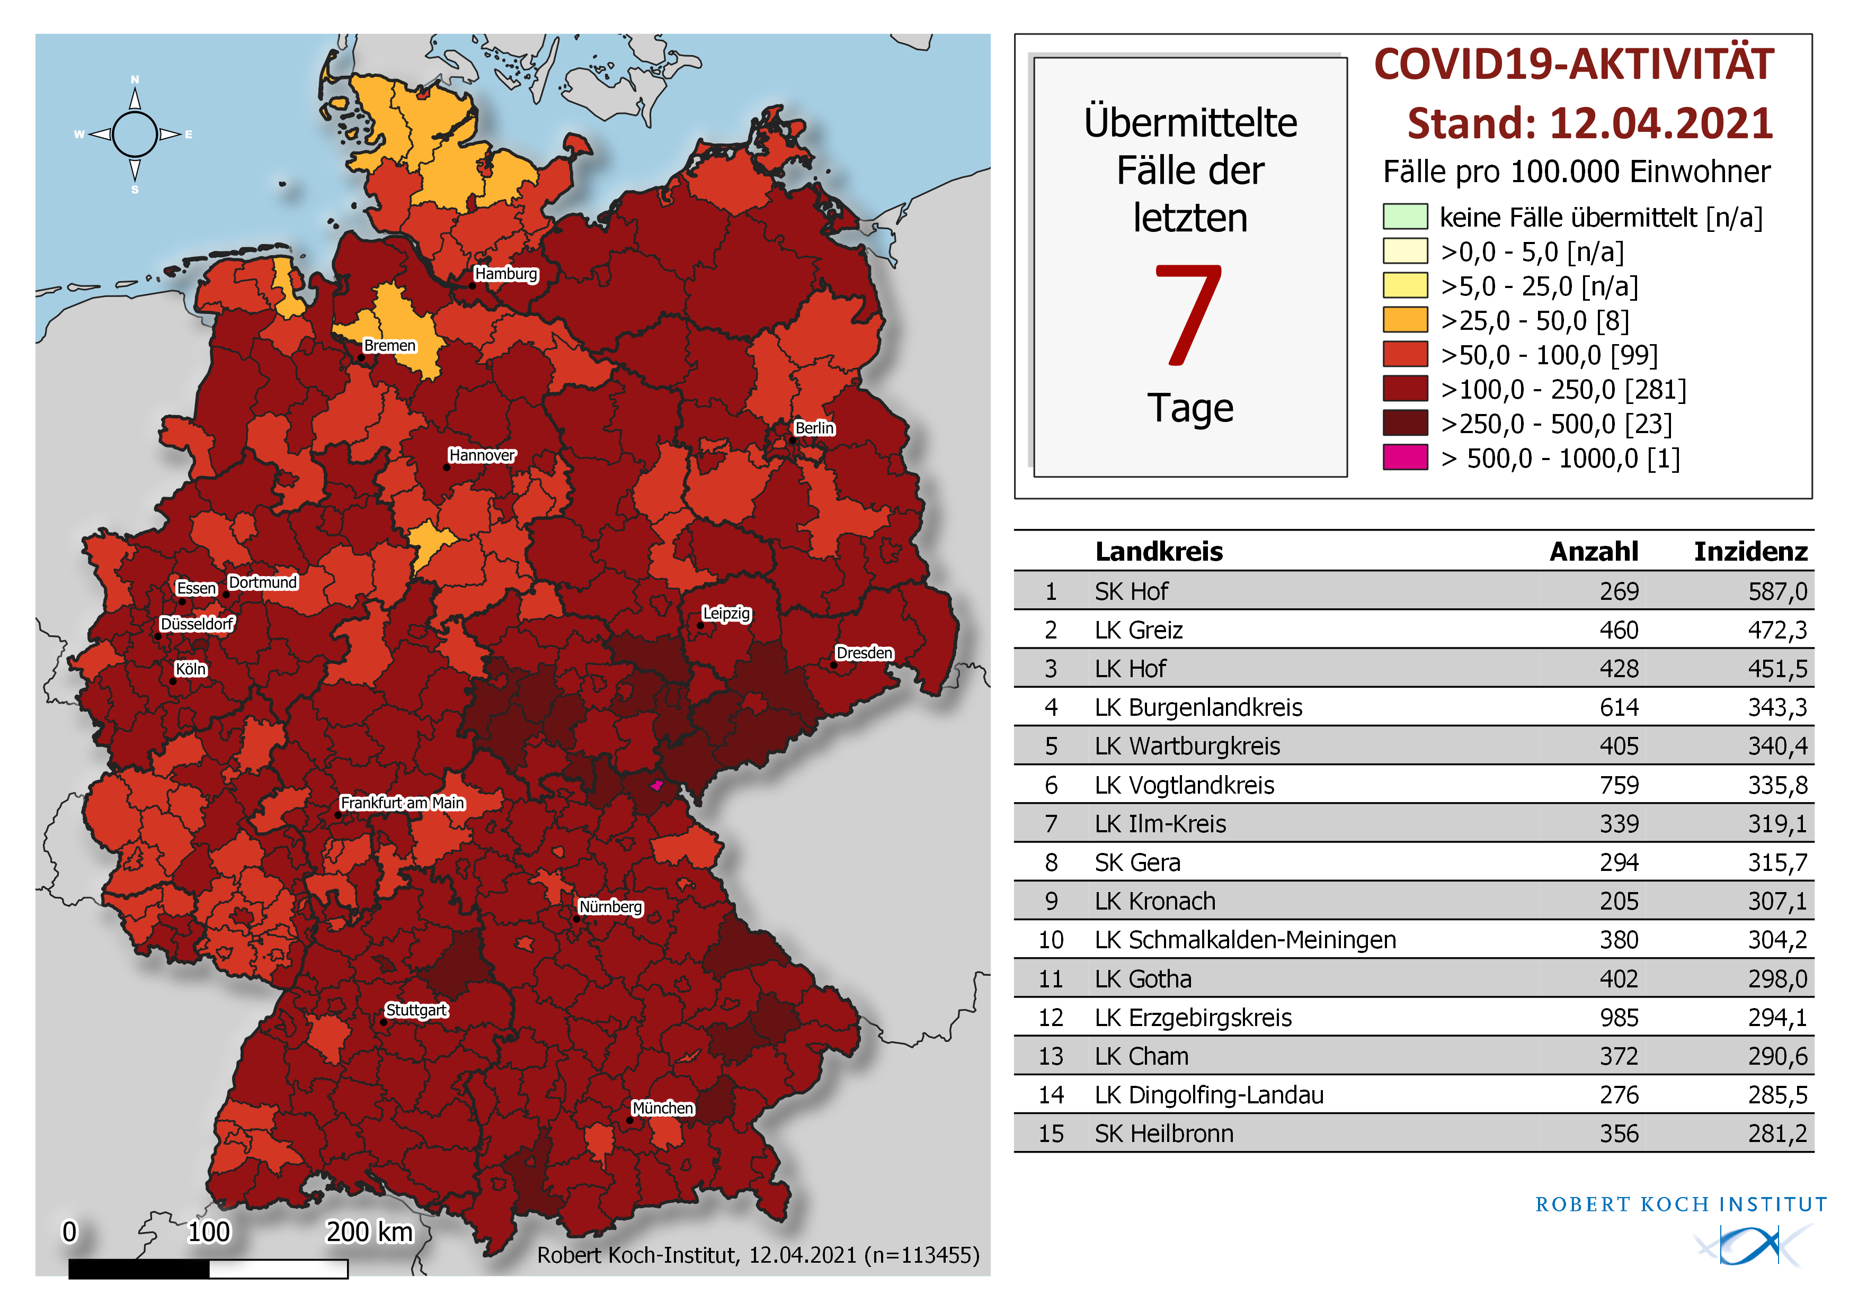
Geografische Verteilung 7-Tage-Inzidenz nach Landkreis, N=113.455 (COVID-19)

Slide 6
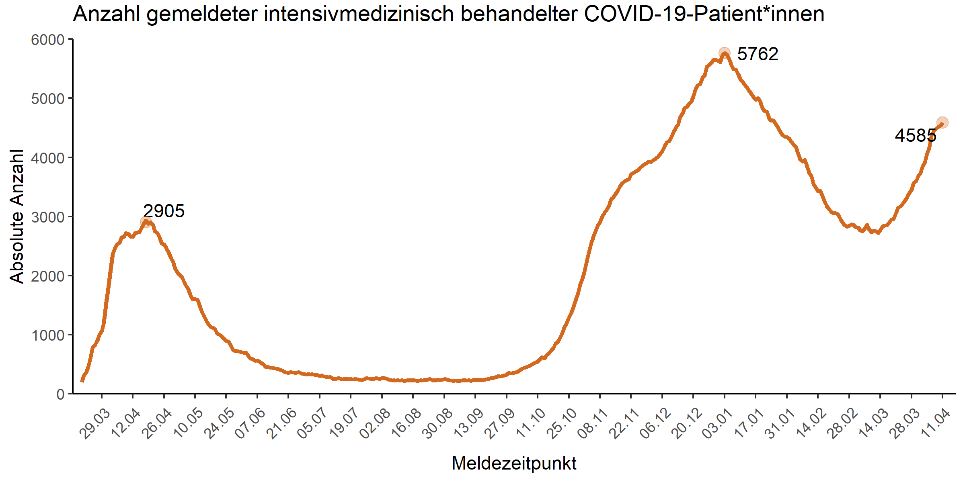
DIVI-Intensivregister: 11.04.2021

Slide 8
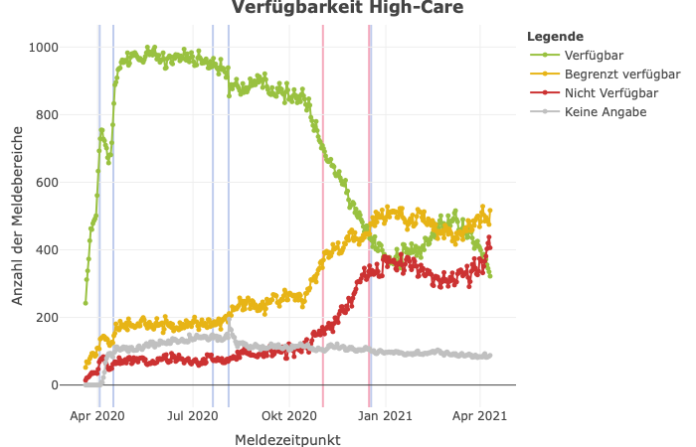
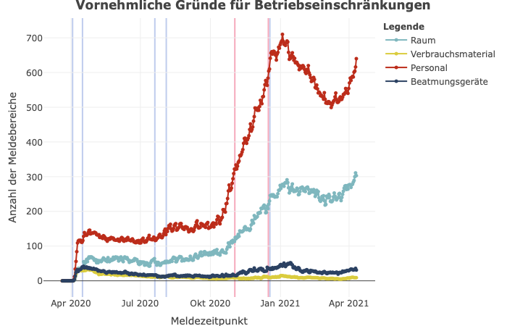
Notes:
Abbildungen am 10.04 über Twitter (ECMO_Karagiannidis) (schweinbar nicht auf DIVI Seite verfügbar)
Höhepunkt der Auslastung aller Intensivbetten erreicht seit Beginn Pandmie

